Slide 1
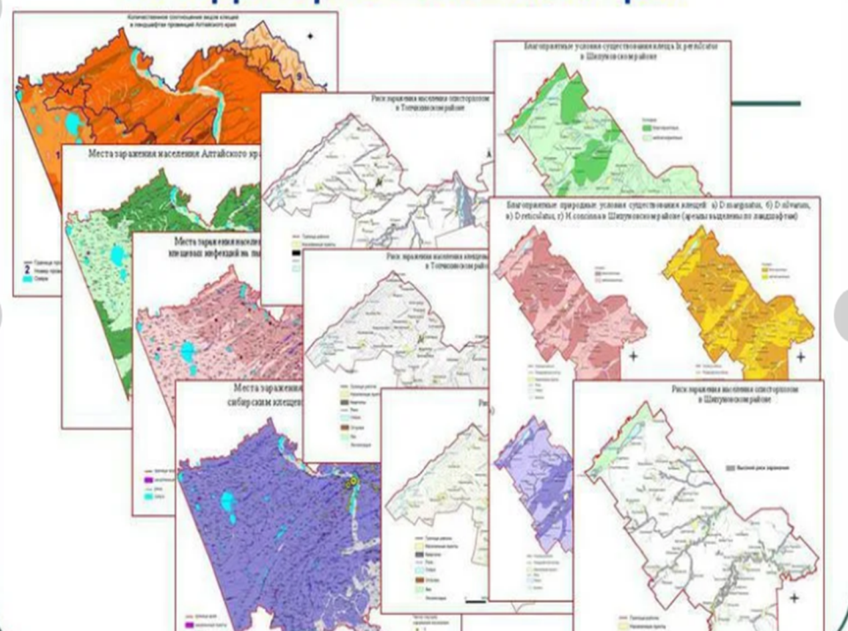
Нозогеографические карты Горного улуса
МБУ ДО «Центр дополнительного образования им. ЛЕ Лукиной»
МР «Горный улус»
Выполнил: Волков Александр,
ученик
МБОУ «БУГ им ВВ Филиппова»
Воспитанник «ЦДО им ЛЕ Лукиной»

Slide 2
Актуальность
Поиск причин возникновения болезней - это сложный многоэтапный путь. Нозогеография - раздел медицинской географии, который исследует обоснованность распространения каких-либо заболеваний в различных географических зонах и условиях. География болезней в большей степени зависит от влияния природных (погодные условия, фауна, растительный покров, присутствие в воде, почве, а значит и продуктах потребления различных химических элементов) и социальных (обеспеченность населения, просвещенность народа, устоявшийся образ потребления пищи) факторов
Медико-географические карты имеют много преимуществ в представлении информации о здоровье населения.

Slide 3
Цель: составление нозогеографических карт, отражающих историю и распространение различных заболеваний в Горном улусе
Задачи:
Изучить литературу по истории медицины в улусе
Ознакомиться с методикой составления медико-географических карт
Изучить демографическое положение Горного улуса
Сбора статистического материала о заболеваемости
Составить планы карт по истории заболеваний и кодам болезней по МКБ -10
Составить нозогеографические карты заболеваний в Горном улусе с применением векторного графического редактора CorelDraw Graphic
Сделать выводы

Slide 4
Объект исследования: нозогеографические карты
Предмет исследования: нозогеографические карты, отражающие историю и распространение различных заболеваний в Горном улусе
Гипотеза: если составить нозогеографические карты, то можно узнать историю распространения различных заболеваний в Горном улусе
Новизна: впервые сделали нозогеографические карты истории распространения различных заболеваний в Горном улусе

Slide 5
Медико-географические карты
Показатели медико-географических условий:
- климатические показатели (температура воздуха, циркуляция воздушных масс, радиационный баланс
- экстремальность климатических условий
- уровень загрязнения воздуха и воды
- заболеваемость населения
- условия жизни населения
- состояние общественного здоровья
Вышеперечисленные показатели медико-географических условий являются факторами, как позитивно, так и негативно влияющих на здоровье человек. Отображением данных факторов занимается медико-географическое картографирование. Результатом такого картографирования являются медико-географические карты.

Slide 6
Методика работы
Работа с литературой по истории здравоохранения в Горном улусе
Работа со статистическими данными, полученными в Центральной улусной больнице Горного улуса
Тематическое картографирование с применением векторного графического редактора CorelDraw Graphic

Slide 7
Демография улуса
В улусе прослеживается тенденция к увеличению численности населения 2015 года по 2021 годах

Slide 8
Демография улуса
показатель естественного прироста в улусе положительный, что объясняется высокой рождаемостью и низкой смертностью, особенно, в связи с введением специальных мер, стимулирующих рождаемость.

Slide 9
Естественный прирост населения с 2017 года составляет примерно 9,2%, что показывает хотя небольшой, но прирост населения. Особенно ощутимая естественная убыль наблюдается в 2019 и 2022 годах.
Показатели рождаемости в среднем значении – средние. Высокие показатели были достигнуты только в 2016 году. С 2019 и 2022 года наблюдаются очень низкие показатели рождаемости. С наступлением пандемии естественный прирост снижается.

Slide 10
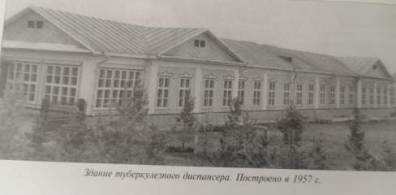
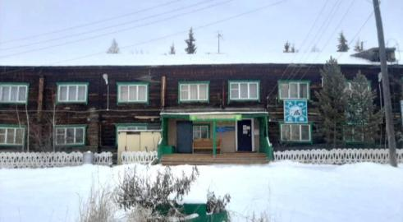
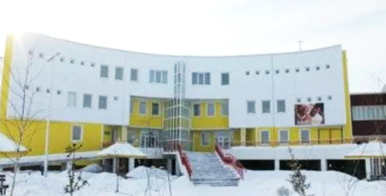
История здравоохранения Горного улуса
Первая районная больница, построенная
в 1931 году
Здание туберкулезного диспансера введено в эксплуатацию в 1957 году
В 1972 году открылась районная больница 4 отделениями
Горная центральная районная больница была введена в 2003 году

Slide 11
Из истории болезней начала ХХ века
*Данная таблица взята – зарегистрированных первичных посещений Амбулаториями.

Slide 12
Причины распространения заболеваний в начале ХХ века
“Оройуон бэйэтэ нэhилиэгэ аҕыйах буолан баран киэҥэ бэрт, онон эмп өттүнэн түргэн көмө тиийэ охсон биэрбэт. Нэhилиэк бэйэтэ олорор майгыта чанчарык диэххэ сөп, онон араас ыарыы барыта баар, ол кэннэ туттунан олороллоро кирдээх буолан ыарыы иҥэн тарҕанан иhэр диэххэ сөп. Ыарыы арааhыттан баалаабыт итиэннэ элбээбит ыарыынан бэлиэтиэххэ сөп харах ыарыытын, бөрөлөй, сифилис буолууну”, - Архивные документы 1933 год. Из отчета Горного РИК за 1933 год
Из таблицы видно, что в довоенном времени было много разных инфекционных болезней. Причиной распространения является отсутствие мед. учереждений и гигиены. Всем известно, что в малых регионах в тех временах редко встречались мед. учереждения, что способствовало к распространению данных болезней. Суровые климатические условия и отсутствие знаний о болячках тоже повлияло на эти данные.

Slide 13
Пандемия 21 века, covid 19, 2022 г

Slide 14
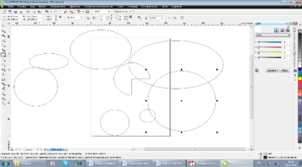
Создание нозогеографические карты Горного улуса, на программе векторного графического редактора CorelDraw
Основные инструменты для создания карты:
Автоматизация процессов создания картографических материалов
Картографические знаки, их роль на карте
Компьютерное построение картографических знаков
Программное обеспечение для создания картографических знаков.
5. Закраска рисунков

Slide 15
Выводы
Изучили литературу по истории медицины в улусе
Ознакомились с методикой составления медико-географических карт
3. Изучили демографическое положение Горного улуса, естественный прирост населения положительный;
4. Собрали статистические материала о заболеваемости Горного улуса;
5. Составили нозогеографические карты заболеваний в Горном улусе с применением векторного графического редактора CorelDraw Graphic

Slide 16
Заболеваемости в Горном улусе за 2022 год
НАЗАД

Slide 17
Новообразования

Slide 18
Болезни крови

Slide 19
Болезни эндокринной системы
из них: болезни щитовидной железы | 5.1 | Е00-Е07 | 218
из них: синдром врожденной йодной недостаточности | 5.1.1 | E00 | 0
эндемический зоб, связанный с йодной недостаточностью | 5.1.2 | Е01.0-2 | 13
субклинический гипотиреоз вследствие йодной недостаточности и другие формы гипотиреоза | 5.1.3 | Е02, Е03 | 35
другие формы нетоксического зоба | 5.1.4 | Е04 | 81
тиреотоксикоз (гипертиреоз) | 5.1.5 | Е05 | 56
тиреоидит | 5.1.6 | Е06 | 5
сахарный диабет | 5.2 | Е10-Е14 | 297
из него: с поражением глаз | 5.2.1 | Е10.3, Е11.3, Е12.3, Е13.3, Е 14.3 | 81
с поражением почек | 5.2.2 | E102, E11.2, E12.2, E13.2, E14.2 | 9
из него (из стр. 5.2 ): сахарный диабет I типа | 5.2.3 | Е10 | 14
сахарный диабет II типа | 5.2.4 | Е11 | 283
гиперфункция гипофиза | 5.3 | Е22 | 0
гипопитуитаризм | 5.4 | E23.0 | 1
несахарный диабет | 5.5 | E23.2 | 0
адреногенитальные расстройства | 5.6 | Е25 | 0
дисфункция яичников | 5.7 | Е28 | 0
дисфункция яичек | 5.8 | Е29 | 0
ожирение | 5.10 | E66 | 51
фенилкетонурия | 5.11 | Е70.0 | 0
нарушения обмена галактозы (галактоземия) | 5.12 | Е74.2 | 0
болезнь Гоше | 5.13 | E75.2 | 1
нарушения обмена глюкозаминогликанов (мукополисахаридозы) | 5.14 | Е76 | 0
муковисцидоз | 5.15 | E84 | 0

Slide 20
Психические растройства
психические расстройства и расстройства поведения | 6.0 | F01, F03-F99 | 208
из них: психические расстройства и расстройства поведения, связанные с употреблением психоактивных веществ | 6.1 | F10-F19 | 107

Slide 21
Болезни нервной системы

Slide 22
Болезни глаза

Slide 23
Болезни уха

Slide 24
Болезни системы кровообращения

Slide 25
Болезни органов дыхания

Slide 26
Болезни органов пищеварения

Slide 27
Болезни кожи

Slide 28
Болезни костно-мышечной ткани

Slide 29
Болезни мочеполовой системы

